Slide 1



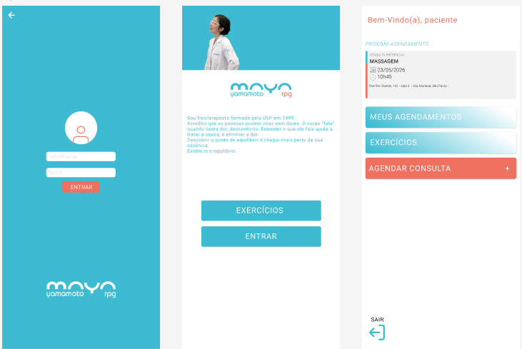

PROJETO MAYA RPG - APP
Ana Luiza Ribeiro, Henri Seixas, Matheus Fernandes, Pedro Henrique Araújo
Orientadores: Aimar Lopes, Francisco Escobar, Jefferson de Oliveira, Rodrigo da Rosa
O PROBLEMA
RESULTADOS
Apesar da disponibilidade de soluções digitais para agendamento, muitos usuários ainda apresentam resistência na adoção e integração dessas ferramentas ao seu cotidiano. Como consequência, métodos manuais permanecem em uso, resultando em processos menos eficientes.
Tendo em vista a diversidade de faixas etárias entre os usuários, o desenvolvimento da aplicação exige atenção especial à usabilidade. O desafio consiste em projetar uma interface eficiente e funcional, capaz de apresentar as informações de forma clara e objetiva, evitando tanto a falta quanto o excesso de conteúdo.
A aplicação desenvolvida apresentou melhorias na organização dos agendamentos da clínica, reduzindo conflitos de horários e otimizando o processo de marcação de consultas.
O sistema permitiu um acesso mais rápido e claro às informações, tanto para os profissionais quanto para os pacientes, contribuindo para uma rotina mais eficiente.
INTRODUÇÃO
Imagem: Mockup
A PROPOSTA
A proposta consiste no desenvolvimento de um aplicativo com foco em funcionalidade e eficiência, oferecendo apenas as funções e informações necessárias, de forma completa e objetiva.
O sistema contempla recursos como agendamento de consultas, visualização de horários com informações detalhadas (local, data e horário) e acesso ao histórico de atendimentos anteriores.
Além disso, o aplicativo também dá importância a estética e a usabilidade da interface, buscando proporcionar uma experiência agradável ao usuário, tornando o processo de agendamento simples, intuitivo e evitando a sensação de uma tarefa cansativa ou complexa.
2026
Do ponto de vista do paciente, a aplicação proporcionou uma experiência mais simples, intuitiva e acessível, permitindo o agendamento de consultas de forma rápida e sem complicações. A organização clara das informações, como data, horário e local, facilitou a compreensão e reduziu dúvidas durante o uso, principalmente para pacientes de idade avançada
TECNOLOGIAS UTILIZADAS
REFERÊNCIAS
Durante o desenvolvimento deste projeto, desde a fase de esboços até a implementação técnica, foram utilizadas diferentes ferramentas que auxiliaram na construção do sistema. Entre elas:
Android Studio – IDE para desenvolvimento de aplicações móveis Android
Google Colab – Ambiente de testes e execução de código
Figma – Ferramenta de prototipação
SILVA, Fulano da. Introdução aos Sistemas Computacionais Complexos. São Paulo: Editora Horizonte Científico, 2018.
SANTOS, Beltrano dos; OLIVEIRA, Maria Antonieta. Modelagem Matemática e Algoritmos Educacionais. Rio de Janeiro: Editora Saber & Ciência, 2020.
Mc Florida, Arduino Avançado Intergaláctico, 2021. Editora chips, 2028.
IV SEMANA FECAP DE TECNOLOGIA - 2026
Fundação Escola de Comércio Álvares Penteado - FECAP

